Slide 1
CHÀO MỪNG
CÁC BẠN ĐẾN VỚI TIẾT HỌC

Slide 2
TẬP LÀM VĂN
Nghe kể
Dại gì mà đổi .
Điền vào giấy tờ in sẵn.
SGK
trang 36

Slide 3
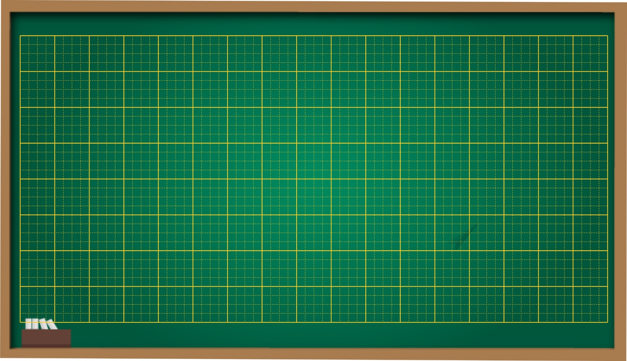
Thứ sáu, ngày 1 tháng 10 năm 2021
Tập làm văn
Nghe kể : Dại gì mà đổi.
Điền vào giấy tờ in sẵn.

Slide 4
Câu chuyện : “Dại gì mà đổi”
Ở làng nọ có một cậu bé bốn tuổi rất nghịch ngợm, mẹ cậu dọa sẽ đổi cậu để lấy một đứa trẻ ngoan về nuôi.
Cậu bé bình thản nói với mẹ :
- Mẹ sẽ chẳng bao giờ đổi được đâu!
Người mẹ ngạc nhiên hỏi:
- Vì sao thế ? Ở làng này có nhiều đứa trẻ rất ngoan cơ mà !
Cậu bé trả lời một cách hóm hỉnh :
- Vì chẳng ai muốn đổi một đứa con ngoan lấy một đứa con nghịch ngợm đâu, mẹ ạ.

Slide 5
a. Vì sao mẹ dọa đổi cậu bé?
→ Vì cậu bé rất nghịch ngợm.
b. Cậu bé trả lời mẹ như thế nào?
→Mẹ sẽ chẳng bao giờ đổi được đâu !
c. Vì sao cậu bé nghĩ như vậy?
→Vì cậu cho rằng chẳng ai dại gì đổi một đứa con ngoan lấy một đứa nghịch ngợm cả.

Slide 6
Kể lại toàn bộ câu chuyện

Slide 7
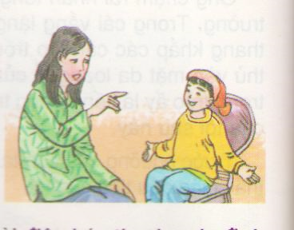
Kể chuyện
Dại gì mà đổi

Slide 8
Em thấy câu chuyện này buồn cười ở điểm nào ?
➔ Truyện buồn cười ở chỗ một cậu bé 4 tuổi đã biết được là chẳng ai muốn đổi một đứa con ngoan lấy một đứa con nghịch ngợm.

Slide 9
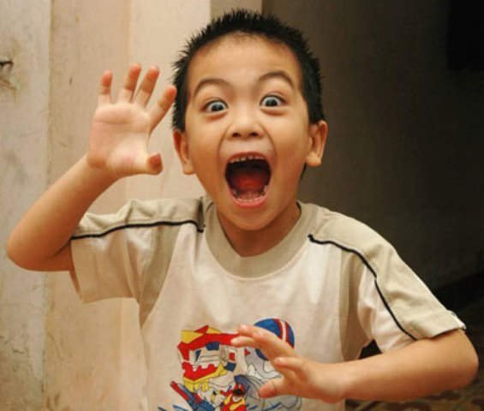
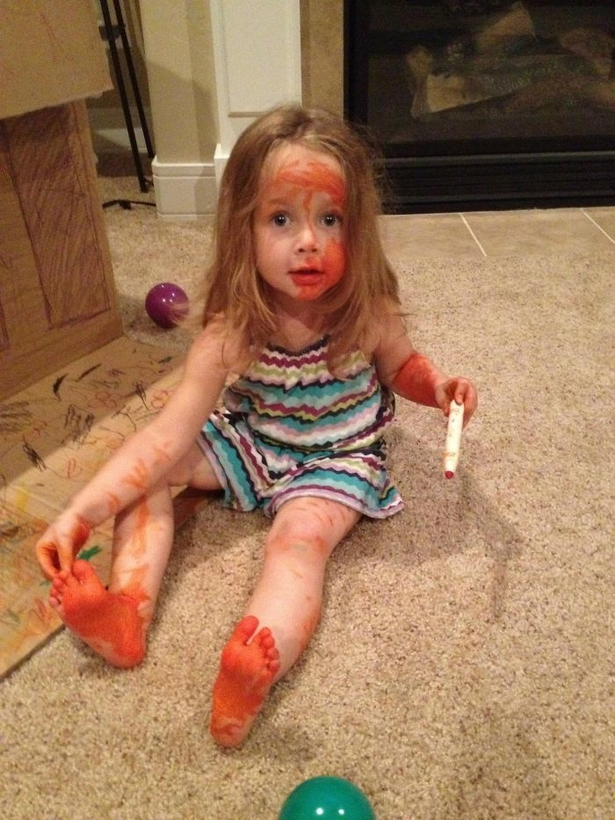
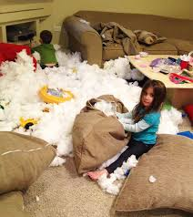
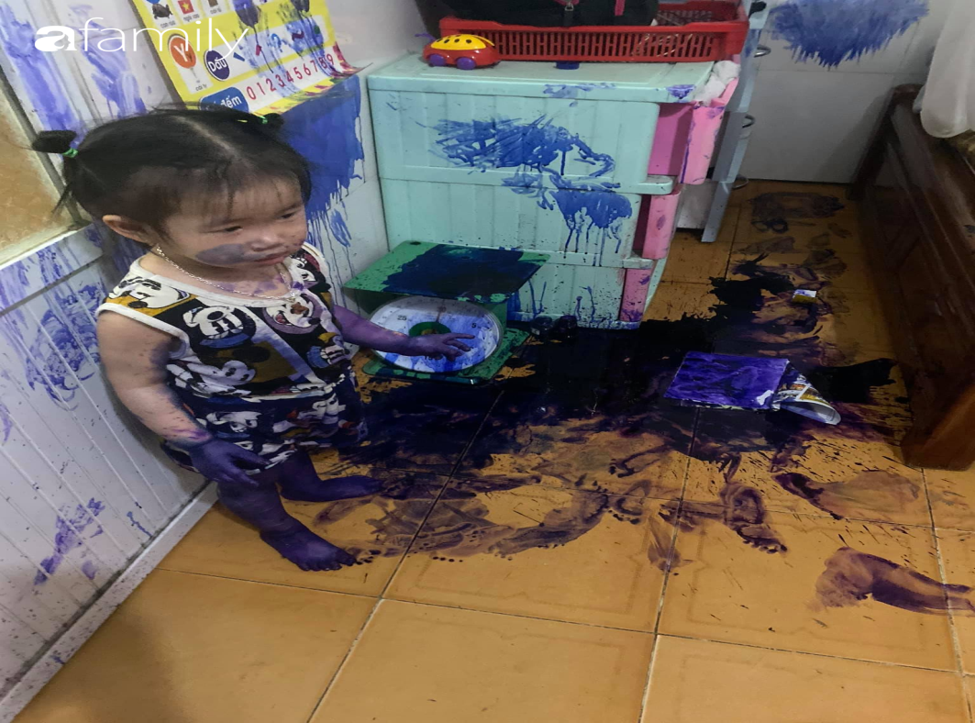
Một số hình ảnh của những đứa bé nghịch ngợm.

Slide 10
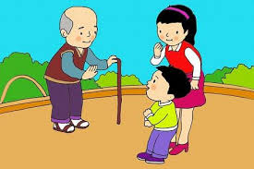
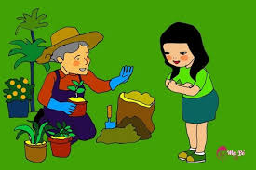
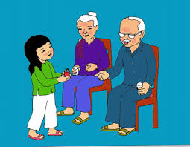
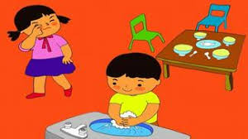
Một số hình ảnh của những em bé ngoan.

Slide 11
Qua câu chuyện “Dại gì mà đổi”, em thấy mình cần phải như thế nào để được mọi người yêu mến?
Em thấy mình cần phải ngoan, không được nghịch ngợm, chịu khó học tập, vâng lơi ông bà cha mẹ.
KNS: GD các em ngoan vâng lời cha mẹ.

Slide 12
